Slide 1


Achieving Text-to-Speech Capabilities Comparable to Human Levels via Style Diffusion and Adversarial Training Utilizing Extensive Speech Language Models.
Nhóm nghiên cứu:
Notes:
Tôi xin đại diện cho nhóm … để trình bài về để tài nghiên cứu đề tài ứng dụng mô hình học sâu trong tái tạo giọng nói dựa trên style diffusion
nôm na có thể hiểu là đây là một đề tài nghiên cứu về voice cloning và nó hoàn toàn có thể ứng dụng trong các bài toán text to speech

Slide 2

AGENDA
INTRODUCTION
OBSERVATION AND PROBLEMS
METHODOLOGY
EXPERIMENT
CONCLUSION
Notes:
nghiên cứu được hình thành dựa trên 4 phần chính bao gồm. Phần đầu là giới thiệu về bài toán
Quan sát và các vấn đề của giải pháp hiện tại
Đề xuất nghiên cứu và giải pháp
Thực nghiệm nghiệm và thẩm định kết quả của model
và sau cùng là đúc kết quá trình nghiên cứu trong phần kết luận

Slide 3
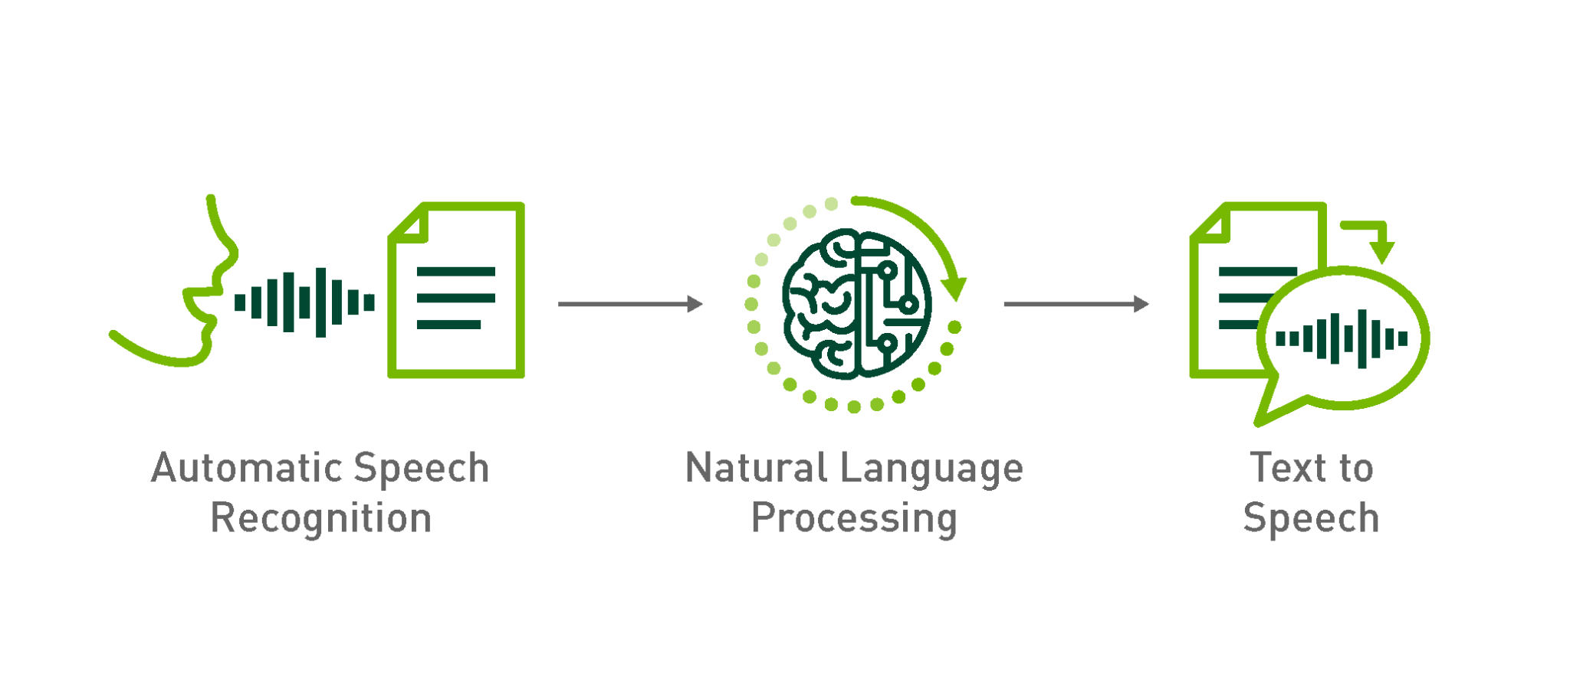

INTRODUCTION
Notes:
Tự động hoá mọi thứ đang dần trở thành phương châm sống trong thời đại hiện nay điều này thúc đẩy quá trình nghiên cứu về lĩnh vực khoa học máy tính trở nên phát triển hơn bao giờ hết
Trong khía cạnh thị giác máy tính, việc ứng dụng các mô hình máy học vào việc tự động hóa các quy trình trong sản xuất và đời sống diễn ra quá phổ biến. Nhưng song song với đó là lĩnh vực xử lý ngôn ngữ tự nhiên và âm thanh vẫn còn đang trong quá trình nghiên cứu và phát triển. Và hệ thống text to speech nói chung và hệ thống voice clone nói riêng. Vậy hệ thống TTS (Text To Speech) là gì ? cách thức nó ra sao ? nó ứng dụng như thế nào và nghiên cứu này đã phân tích và phát triển những gì?

Slide 4
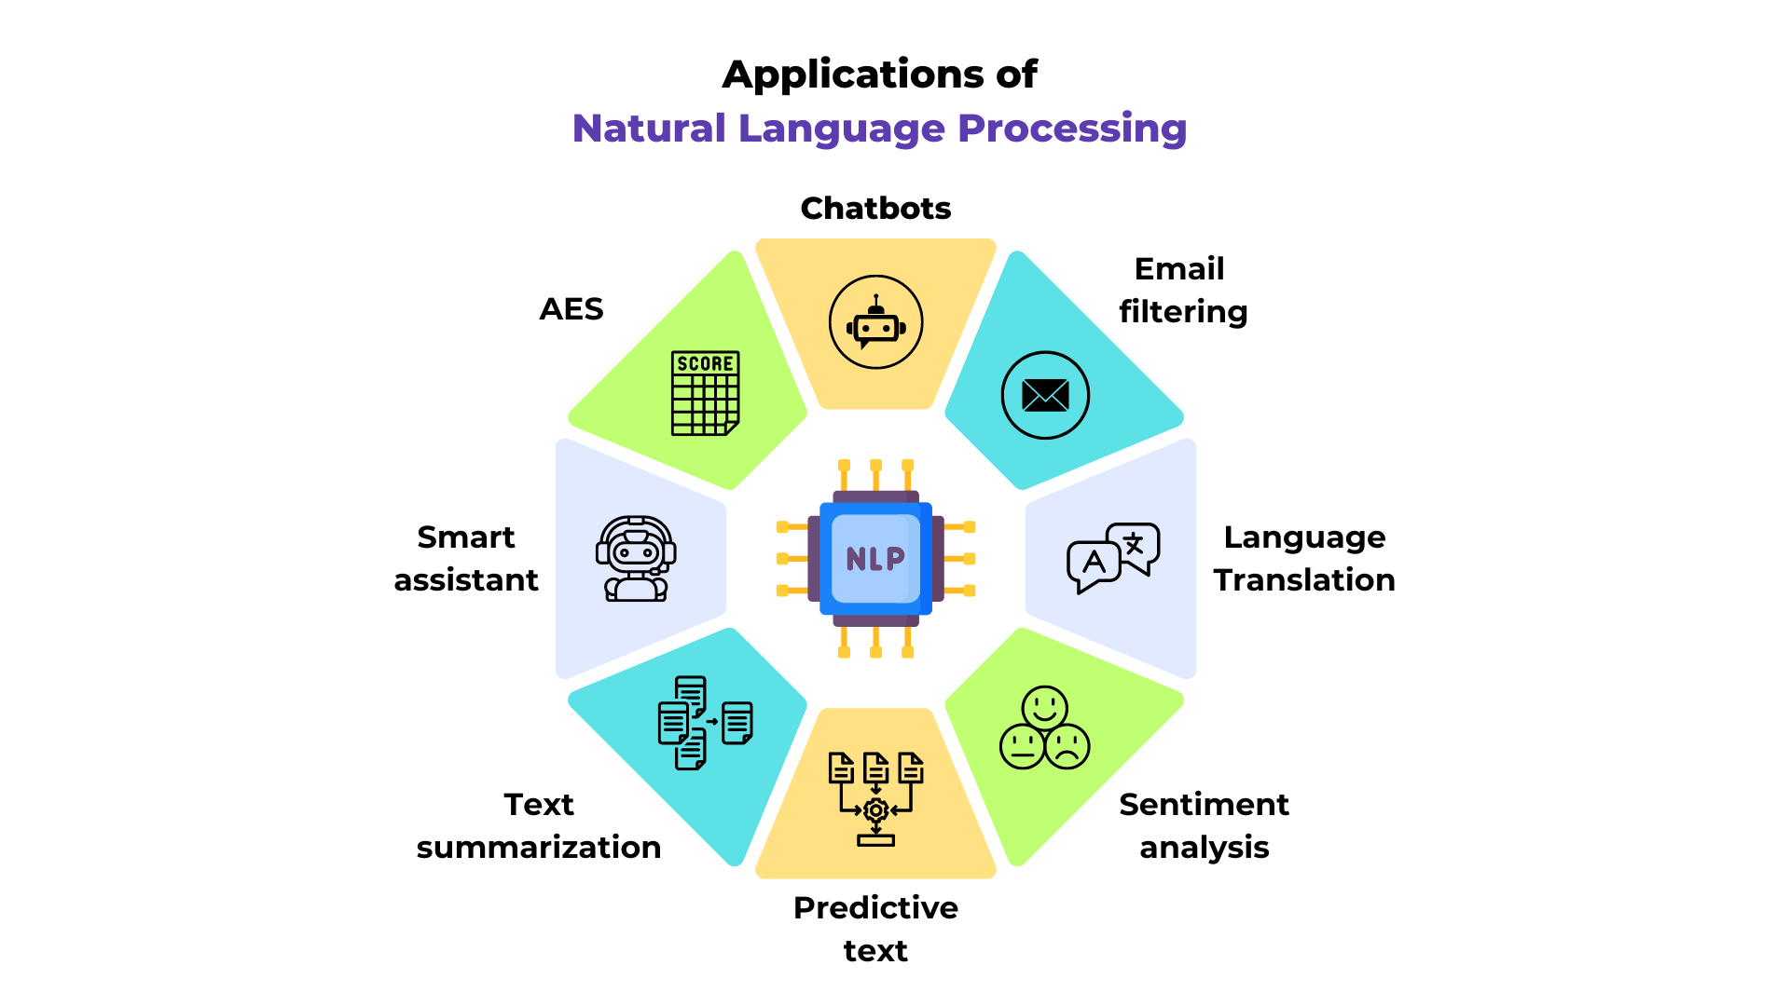

INTRODUCTION
TEXT
He honours whatever he recognizes in himself, such morality equals self-glorification.
Notes:
Đây là một trong những ví dụ thực tế về việc nghiên cứu về các hệ thống TTS. nghe đoạn audio có thể thấy speaker đang lặp lại chính xác đoạn text kề bên. Như vậy có thể thấy được tổng quan về 1 khía cạnh nhất định về vực ứng dụng các nghiên cứu NLP vào trong đời sống. Tại sao lại nói tổng quan về 1 khía cạnh vì cơ bản TTS chỉ đơn giản là một phần rất nhỏ trong
lĩnh vực NLP.

Slide 5




II. OBSERVATION AND PROBLEMS
Stop talking about the problem and
start thinking about the solution.
Notes:
Nhưng vậy ta đã hiểu TTS là gì vậy tại chọn giữa muôn vàn topic xen kẽ giữa 2 lĩnh vực Computer vision và NLP tại sao chúng tôi lại chọn nghiên cứu về đề tài này, quan sát của chúng tôi về đề tài và vấn đề xảy ra xung quanh nó là gì. tất cả sẽ được tôi tổng hợp trong phần 2 của nghiên cứu Quan sát thực tế và đánh giá vấn đề

Slide 6
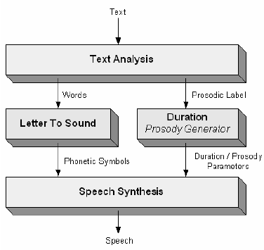


II. OBSERVATION AND PROBLEMS
Each model weight is tailored for a specific language.
NLP models are trained for specific languages, requiring retraining for new ones. For example, an English-trained TTS model can't handle Vietnamese due to pronunciation differences, mirroring human language challenges.
Notes:
Vậy vấn đề của các mô hình TTS là gì? Đầu tiên, phải kể đến Vấn đề chung của toàn bộ các mô hình trong NLP đó chính là các mô hình ngôn ngữ chỉ hoạt động cho 1 ngôn ngữ chỉ định trong tập dữ liệu được huấn luyện. vậy nên không thể sử dụng weight có sẵn để dùng cho mục đích riêng được. Cần phải tiến training lại model với dữ liệu của ngôn ngữ cần sử dụng. Lấy ví dụ chúng ta không thể lấy model TTS được train trên tập data tiếng anh hay tiếng tây ban nha để nói tiếng việt. Tại sao vậy? bởi vì cách phát âm giữa các ngôn ngữ có một sự khác biệt cực kỳ lớn nên lúc training trên dữ liệu tiếng anh thì model chỉ có thể học được những feature từ tiếng anh vậy nên khi dùng chính weight train trên dữ liệu tiếng anh đó để sử dụng trên tiếng việt thì model hoàn toàn không có khả năng hiểu. Nhìn về điểm này model rất giống con người.

Slide 7





II. OBSERVATION AND PROBLEMS
Training
Speaker
The number of speakers supported by the model's- text-to-speech capability is restricted.
The text-to-speech functionality of the model is constrained by its capacity to effectively reproduce the voices of only a restricted number of speakers. This limitation means that the model may not accurately capture the nuances and variations present in a wider range of speakers, potentially impacting its overall performance and versatility in generating natural-sounding speech.
Hello everybody my name’s Jimmy
Oh, know what's
this speaker saying
!#$#%!$%#@%%#^%^
!@#!@%$^$#!@^$^
1@#@!#!@#!@
!(*&^%%@#:Ơ@!#
Holy-shitttt,
What's he fucking
saying ?
Untrain
Speaker
Notes:
Hạn chế thứ 2 trong các mô hình TTS hiện tại là số lượng speaker đang bị limit bởi lượng data training nên việc đưa 1 unseen speaker trong quá trình inference cũng gây ra 1 trường tự là một hình không thể catching được prosody cũng như style của các speaker này dẫn. Điều này làm model cho ra kết quả tệ hơn rất nhiều.

Slide 8







II. OBSERVATION AND PROBLEMS
I am sorry for all my mistakes
In conclusion, the persistent challenge within this domain lies in the inability to fully resolve the issue of excessive noise and unnatural-sounding outputs generated by current TTS models, despite notable advancements. While there has been remarkable progress, achieving audio quality that is truly flawless remains elusive.
Notes:
Và sau cùng cũng là vấn đề nan giải của lĩnh vực này là. Mặc dù phát triển vượt bậc nhưng các mô hình TTS hiện tại vẫn còn tạo ra quá nhiều noise và sản phẩm tạo ra không được tự nhiên dẫn đến việc chất lượng của audio tốt nhưng vẫn chưa đến mức hoàn chỉnh.
Nhìn chung đây là tổng quan quá trình quan sát và đánh giá các vấn đề của các mô hình TTS ở thời điểm hiện tại. Tiếp ta sẽ nói về cái phương pháp đề xuất đang được nghiên cứu và những cái tiến và ưu điểm của nó có thể có để khắc phục các yếu điểm hiện tại

Slide 9
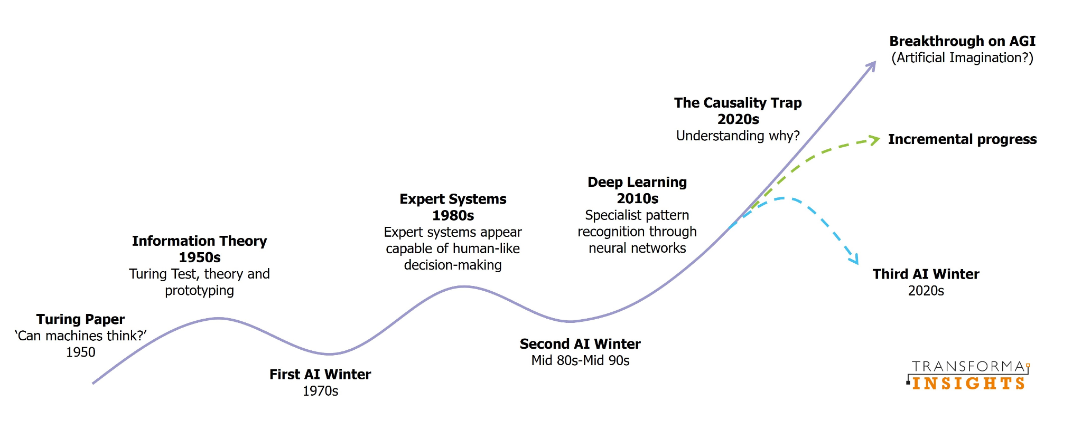
III. METHODOLOGY
Notes:
Tìm ra giải pháp cho vấn đề không phải là 1 cái gì đó quá khó. mà vấn đề chính ở đây là kiến tạo giải pháp để giải quyết vấn đề mới là 1 thách thức lớn. Trong thời điểm hiện nay các vấn đề nếu trong khoảng thời gian quá lâu mà không có hướng giải quyết thì nó sẽ dần kéo lĩnh vực đó vào trạng thái “Mùa đông”. nhìn vào đây có thể thấy các giải pháp về AI đã trải qua đến 2 giai đoạn đóng băng và nếu kiến trúc Transformer không ra đời thì ước thì mùa đông lần thứ 3 sẽ rồi vào năm 2020

Slide 10
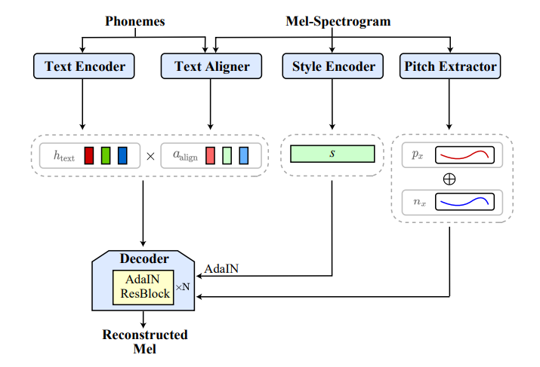
III. METHODOLOGY
- In this training stage, the decoder learns to replicate the input mel-spectrogram using pitch, energy, phonemes, alignment, and style vectors.
- This phase reconstructs the mel-spectrogram for coherent speech.
- Fine-tuning the decoder to reconstruct the mel-spectrogram effectively with diverse elements.
Notes:
Vậy yếu tố chính để làm nên thành công của nghiên cứu lần này là gì? Đầu tiền cần phải đề cập đến 2 nghiên cứu là Reconstructed Mel và Duration and prosody prediction . và nó cũng là 2 stage chính trong nghiên cứu lần này . Đầu tiên là về Reconstructed Mel thì tổng quan của nó là nó đang mô tả lại quá trình tái tạo giọng nói từ giọng nói gốc trước đưa vào trước đó để cho ra 1 giọng nói tương tự

Slide 11
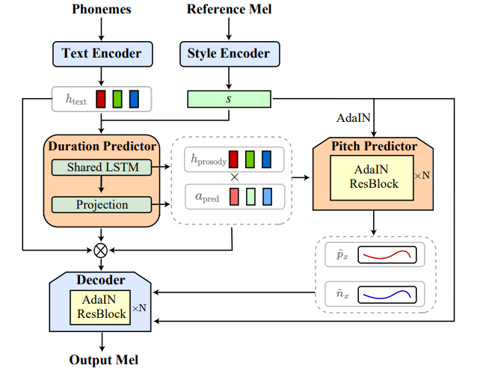
III. METHODOLOGY
- In the second stage of StyleTTS, predicting pitch, energy, and alignment relies on the input text.
- A style vector extracted from a reference mel-spectrogram further aids speech synthesis.
- In this phase, modules with fixed parameters (shown in blue) remain constant, while others (in orange) are fine-tuned for peak performance.
Notes:
Và kiến trúc thứ 2 là Duration và Prosody Prediction sẽ dự đoán cao độ, năng lượng và căn chỉnh dựa trên văn bản đầu vào. Ngoài ra, một style-vector được trích xuất từ mel-spectrogram tham chiếu để hỗ trợ quá trình tổng hợp giọng nói. Trong giai đoạn này, một số mô-đun nhất định có thông số cố định (giữ nguyên không training không tác động vào weight của model) (hiển thị bằng màu xanh lam) được duy trì, trong khi các mô-đun khác (hiển thị bằng màu cam) được điều chỉnh hoặc tinh chỉnh để có hiệu suất tối ưu.(được cập nhập trọng số)

Slide 12
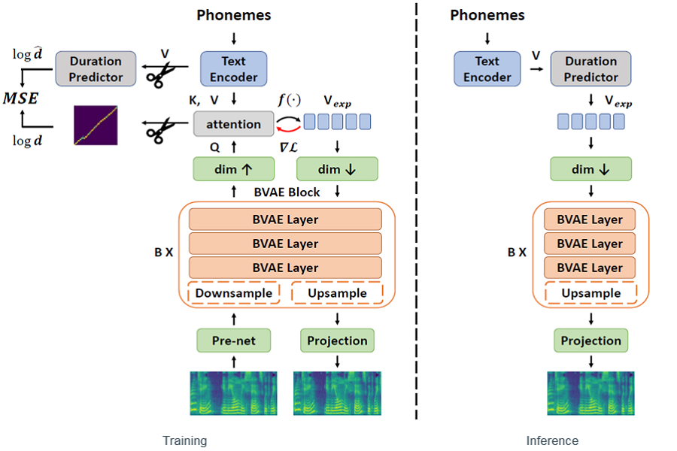
III. METHODOLOGY
- Training a decoder using a combination of hard monotonic alignment and soft attention
- incorporating two TMA objective functions, Ls2s and Lmono, the TMA aims to learn correct and monotonic alignments, enhancing the quality of synthesized speech by ensuring accurate alignment between text and speech features.
Notes:
Tổng quan là vậy. vậy chi tiết bên trong của nó là gì và điều gì giúp nó trở nên đặc biệt và out-performance với các mô hình Text to Speech ở thời điểm hiện tại. Đầu tiên cần phải đề cập đến mô-đun Transferable Monotonic Aligner (TMA) thì đây là một trong những yếu tố góp phần vào sự thành công của nghiên cứu lần này. Khái quát chung thì TMA là một hệ thống huấn luyện model decoding bằng cách sử dụng sự kết hợp giữa monotonic alignment và soft attention, điều chỉnh tỷ lệ dựa trên dữ liệu và ứng dụng. Vì đây là mô-đun quan trọng chính làm nên sự thành công của nghiên cứu nên ta sẽ phân tích kỹ tại sao lại dùng model này và tỷ lệ bao nhiêu là hợp lý.

Slide 13
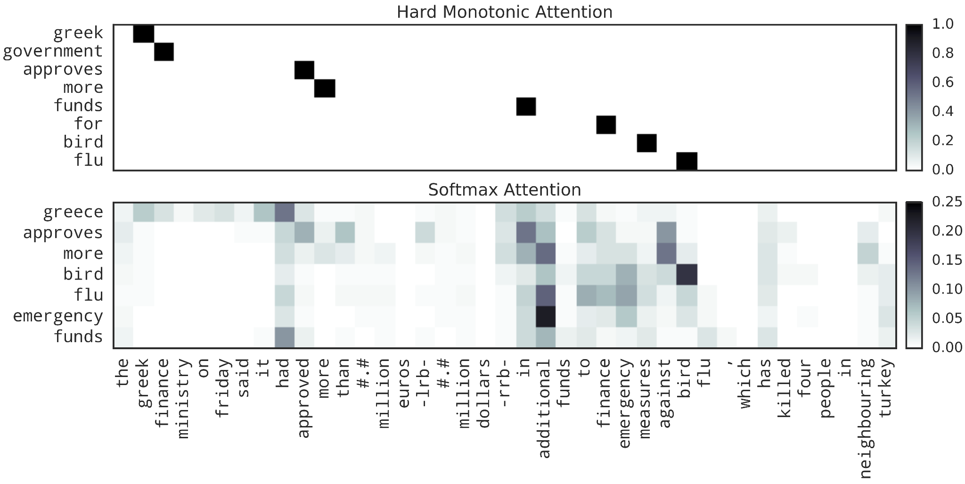
III. METHODOLOGY
- The study trains the decoder using a 50-50 ratio blend of rigid monotonic alignment and soft attention.
- The ratio of hard to soft alignment training can be adjusted based on the dataset and application needs
- The training approach is aimed at tackling challenges arising from non-differentiable monotonic alignment and potential incorrect alignments from soft attention during duration prediction.
Notes:
Điều đầu tiên cần phải đề cập trước tiên là đây không phải là kiến trúc tổng hợp duy từng được xuất hiện. Hiện tại trên thị trường nghiên cứu có rất nhiều mô hình, kiến trúc phục vụ cho việc cải thiện và tăng cường quá trình tổng hợp giọng nói nhưng ta dùng kiến trúc TMA là vì nó có khả năng tùy chỉnh mức động tổng 1 cách chủ động nghĩa là tỷ lệ monotonic alignment và soft attention không phải là 1 tham số cứng mà được điều chỉnh bởi người nghiên cứu điều này cho phép chúng ta có thể thử các bộ tham số phù hợp. Vậy tai sao trong nghiên cứu lần này ta lại chọn tỷ lệ 50:50. Dẫn chứng cho việc cho bộ tỷ lệ này sẽ được giải thích ở phần thực nghiệm.

Slide 14
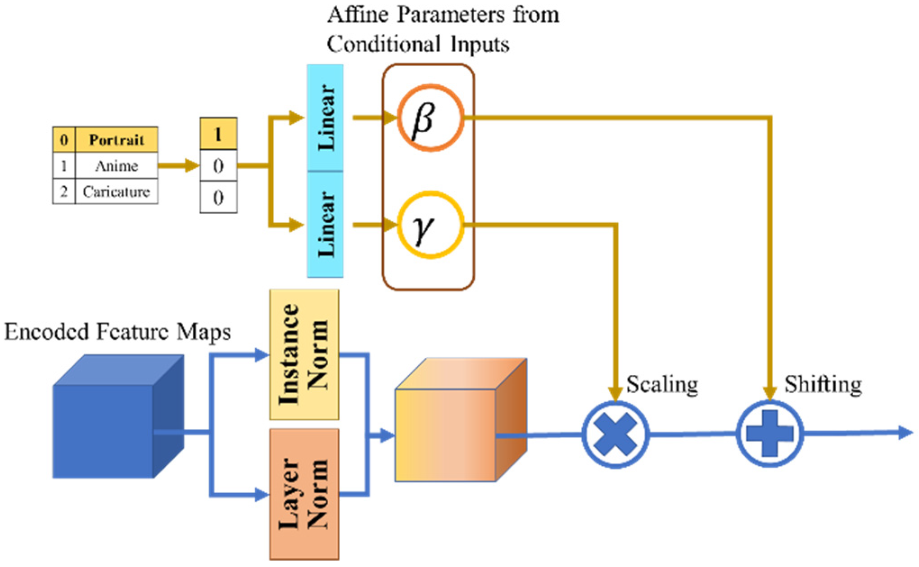
III. METHODOLOGY
- It is a technique used in speech synthesis models to adjust the style of generated speech
- It outperforms other methods like AdaLN and simple concatenation by allowing for style-specific mean and variance adjustments for each channel in the mel-spectrogram, enhancing the expressiveness and style reflection of the synthesized speech.
- helps in controlling pitch and energy variations in speech synthesis, contributing to the overall naturalness and quality of the generated speech.
Notes:
Và sau cùng trong nghiên cứu lần này 1 phép biến đổi được sử dụng đem lại kết quả outperformance so với các kết quả trước đó là phép biến đổi AdaIN. Cơ bản thì AdaIN là một kỹ thuật điều chỉnh kiểm soát sự thay đổi cao độ và năng lượng trong quá trình tổng hợp giọng nói, góp phần tạo nên sự tự nhiên và chất lượng tổng thể của giọng nói được tạo ra. Về cơ bản, nó cho phép điều chỉnh giá trị trung bình và phương sai theo style cụ thể cho từng kênh trong mel-spectrogram, nâng cao tính biểu cảm và phản ánh phong cách của giọng nói tổng hợp.

Slide 15
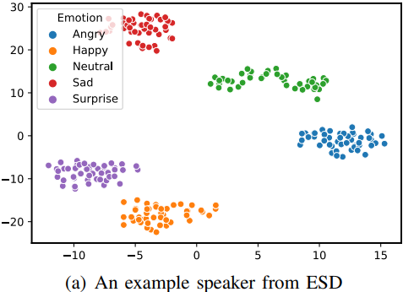
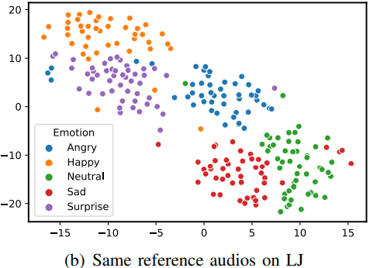
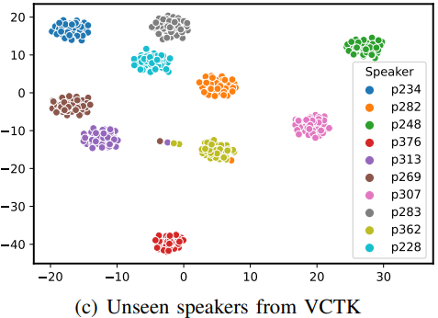
IV. EXPERIMENT
- Conducted experiments on three datasets.
- Training Multi-speaker approximately 245 hours of audio from 1,151 speakers
- split the subset into a training (98%), a validation (1%), and a test (1%) set and use the test set for evaluation following
Notes:
Vậy đâu là những thứ chứng minh nghiên cứu về các hệ thống TTS lần này đang outperformance so với các công trình trước đó. Đầu tiên nói về quy mô thực nghiệm
Chúng tôi tiến hành thực nghiệm trên 3 bộ dữ liệu lớn là LJSpeech, VCTK, LibriTTS. kiến trúc trên cũng được train trên multi-speaker để ảnh mô hình có tính tự học style và pitch của các unseen speaker
. Với việc training gần 269 giờ nên ta tiến hành chia dữ liệu theo train, validation và test theo 98, 1, 1 do tính chất của bigdata nên 1 % trong lượng data trên là rất nhiều

Slide 16

IV. EXPERIMENT
- FFT size = 2048
- Hop size = 300
- Window length = 1200
- Epochs = 200
- AdamW β1 = 0
- β2 = 0.99
- Weight decay λ = 10⁻⁴
- Learning rate γ = 10⁻⁴
- Batch size = 64
- λ_{s2s} = 0.2
- λ_{adv} = 1
- λ_{mono} = 5
- λ_{fm} = 0.2
- λdur = 1
- λ_{f0} = 0.1
- λ_{n} = 1
How about Hardware to training ???
Notes:
Vậy đã xong phần dữ liệu vậy còn phần cứng để train model thì sao ? Để thực hiện nghiên cứu này chúng tôi đã tận dụng server với cấu hình như sau cùng với bộ hyperparameter như trên hình.
như vậy để có thể huấn luyện kiến trúc voice clone với 269 giờ dữ liệu thì cần tốn nhiêu đó tài nguyên
(nếu ai hỏi ở đâu thì bảo đi thuê server giá giao động từ 1.4$/hr)

Slide 17
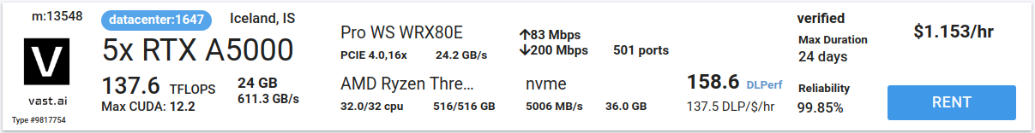
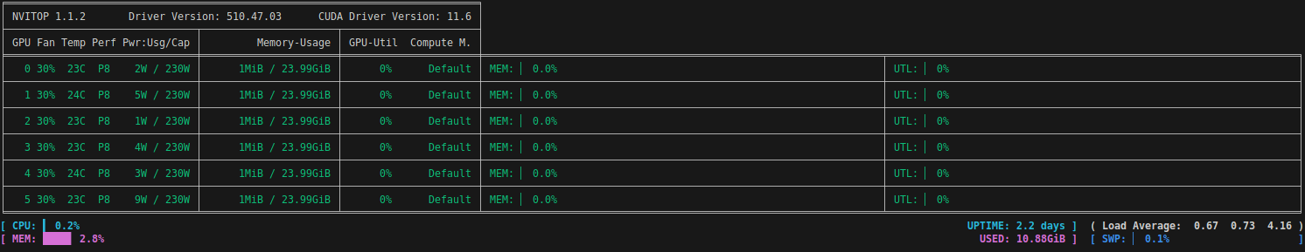
IV. EXPERIMENT
Notes:
Và đây là cấu hình thực nghiệm mô hình.
Tiếp theo ta sẽ tiếp tục đi vào kết quả của mô hình.

Slide 18
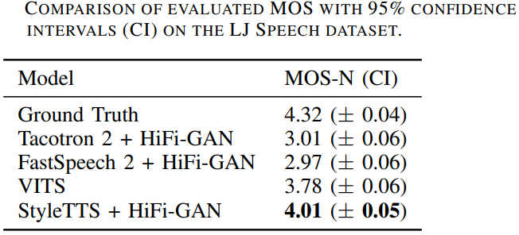
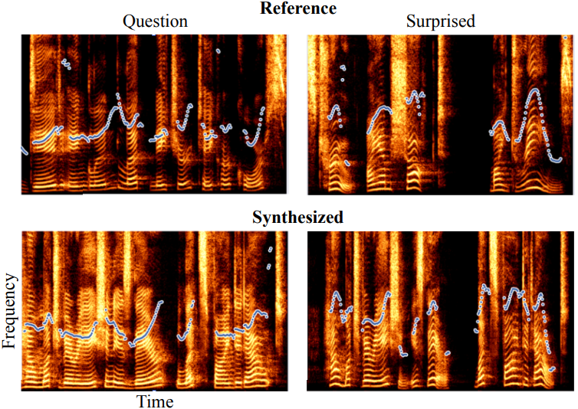
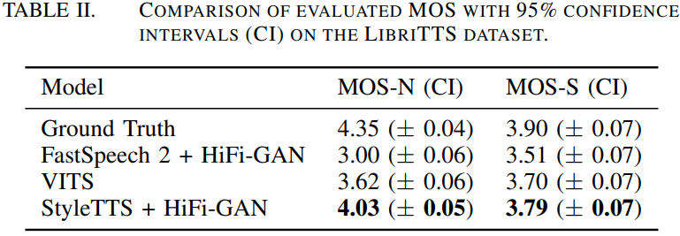
IV. EXPERIMENT
Notes:
Nhìn vào trên có thể thấy kết quả của mô hình được đánh giá bằng hai đánh giá chủ quan đã được thực hiện: điểm ý kiến trung bình về độ tự nhiên (MOS-N) để đánh giá tính tự nhiên của giọng nói và điểm ý kiến trung bình về độ tương tự (MOS-S) để đánh giá độ tương tự giữa giọng nói tổng hợp. các frequency của anh thanh cho đồng đều hơn và ít có khoảng noise giữa các gợn sóng

Slide 19
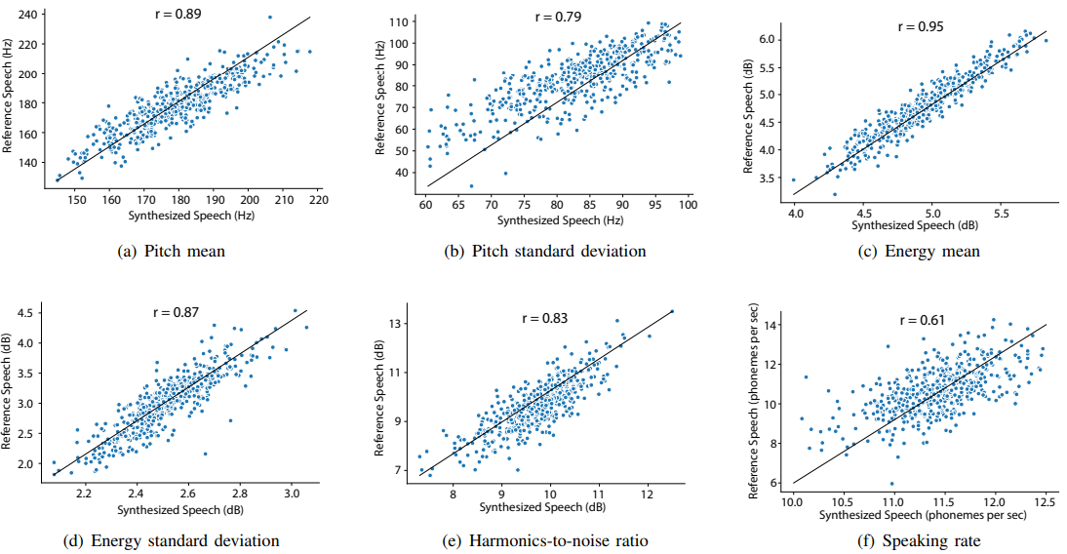
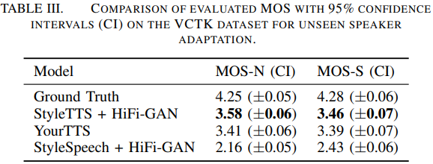
IV. EXPERIMENT
Notes:
thảo luận về kết quả đánh giá chủ quan của con người trên các mô hình tổng hợp giọng nói bằng cách sử dụng bộ dữ liệu LJSpeech và LibriTTS. ta thấy kiến trúc trên được đánh giá là vượt trội so với các mẫu khác về độ tự nhiên và độ tương đồng, đặc biệt là trong các tình huống một loa, nhiều loa và không có âm thanh. Kết quả đánh giá cho thấy sự khác biệt với các mô hình cơ sở, đặc biệt là với mô hình VITS, do sự khác biệt trong phương pháp đánh giá.

Slide 20
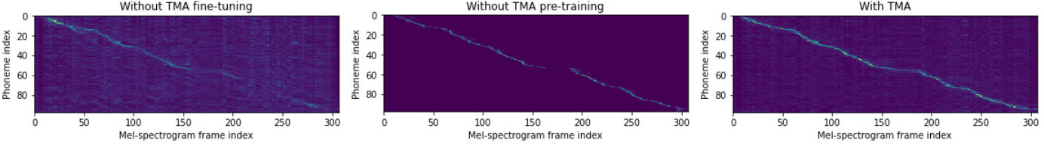
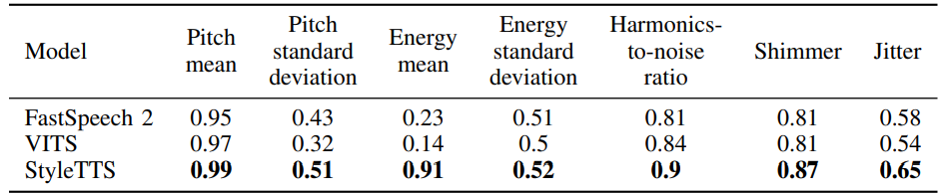
IV. EXPERIMENT
Notes:
Một ví dụ cho việc tùy chỉnh TMA: Không tinh chỉnh TMA (Bên trái: hard alignment 100% như Fast Speech). Đây là một ví dụ về lỗi căn chỉnh. ở giữa: Không có sử dụng aligner cho văn bản (chẳng hạn như VITS). Lưu ý khoảng cách giữa sự sắp xếp và sự chú ý rõ ràng (không có tiếng ồn xung quanh), biểu thị một số mức độ phù hợp quá mức đối với tập dữ liệu giọng nói TTS. bên phải: Tinh chỉnh TMA đầy đủ. Lưu ý rằng TMA học cách căn chỉnh vừa liên tục vừa đơn điệu so với khi không tinh chỉnh và huấn luyện trước

Slide 21
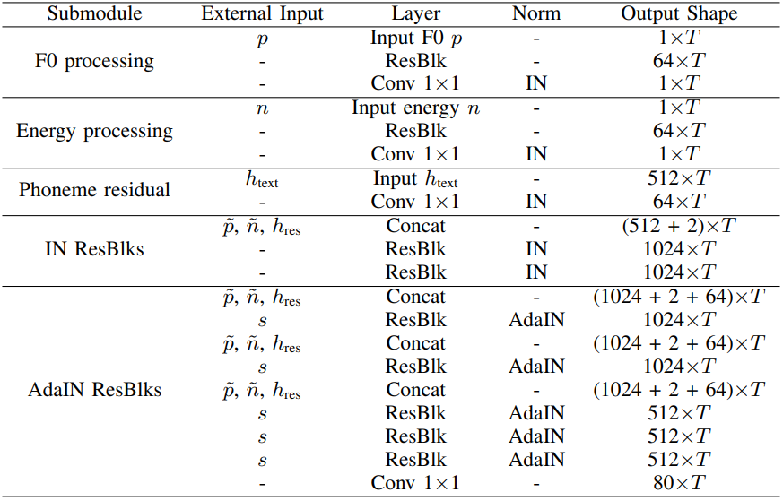
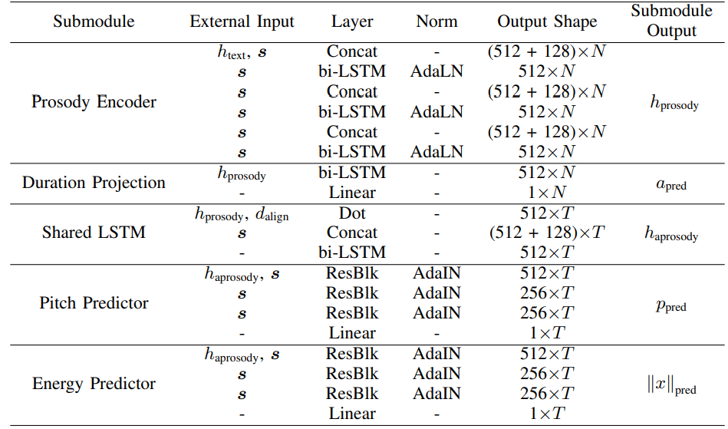
IV. EXPERIMENT
Notes:
Sau cùng đây là kiến trúc hoàn chỉnh về việc tinh chỉnh của mô hình. Với việc tối ưu hóa và thay thế các lớp kiến trúc này đã thực sự mang lại hiệu quả đáng mong đợi

Slide 22
V. CONCLUSION
Our study advances by utilizing parallel text-to-speech (TTS) systems in a novel manner, incorporating a unique transferable monotonic aligner (TMA) training alongside integrating style information through AdaIN. We have shown that this approach effectively captures stylistic elements from reference audio.
The style vectors from our model contain rich information like pitch, energy, speaking rates, formant transitions, and speaker identities. This allows easy control over synthesized speech's prosody and emotions by selecting a reference style, while benefiting from the fast synthesis of parallel TTS systems.
Our method opens up a range of new applications, including movie dubbing, book narration, unsupervised speech emotion recognition, personalized speech generation, and any-to-any voice conversion.
Notes:
Tổng kết lại nghiên cứu này đạt được 3 kết quả như sau:
Nghiên cứu của chúng tôi tiến bộ bằng cách sử dụng hệ thống chuyển văn bản thành giọng nói (TTS) song song với aligner monoton chuyển tiếp (TMA) độc đáo và tích hợp thông tin phong cách qua AdaIN, hiệu quả thu thập yếu tố phong cách từ âm thanh tham chiếu.
Mô hình của chúng tôi chứa thông tin phong phú như tần số, năng lượng, tốc độ nói, formant và định danh người nói, giúp điều khiển âm điệu và cảm xúc của giọng nói tổng hợp bằng cách chọn phong cách tham chiếu, kết hợp với TTS nhanh chóng.
Phương pháp của chúng tôi mở ra nhiều ứng dụng mới như đồng bộ giọng trong phim, kể sách, nhận dạng cảm xúc thoại không giám sát, tạo giọng nói cá nhân hóa và chuyển đổi giọng nói từ mọi người sang mọi người.

Slide 23


